Slide 1
Итоговое собеседование по русскому языку
в 9 классе
1

Slide 2
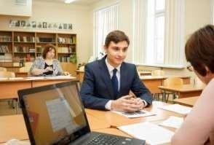
Участники
Итоговое собеседование по русскому языку проводится в образовательных организациях и является одним из условий допуска к ГИА-9
Участники итогового собеседования
обучающиеся 9-х классов
экстерны
Собеседование
не экзамен!

Slide 3
Регистрация и проведение
Регистрация на итоговое собеседование –
за 2 недели
до начала проведения
заявление
согласие на обработку персональных данных
копия рекомендаций
ЦПМПК и (или) справка МСЭ
(для создания специальных условий)
Продолжительность проведения итогового
собеседования с
одним участником
составляет
Для участников с ОВЗ,
участников детей-
инвалидов и инвалидов продолжительность
итогового собеседования
увеличивается на
15 минут
+ 15 минут

Slide 4
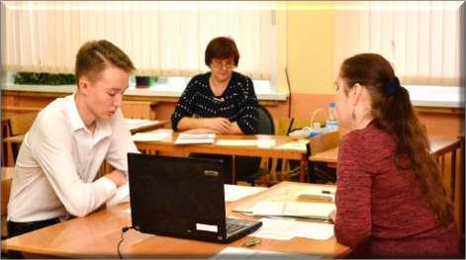
Сроки проведения и повторный допуск
Основной день проведения
Дополнительные сроки
12 марта
21 апреля
12 февраля
Повторный допуск
получившие «незачёт»
не явившиеся по
уважительной причине
не завершившие по уважительной причине

Slide 5
При проведении итогового собеседования участникам ИС и лицам, привлеченным к его проведению, запрещается иметь при себе и использовать средства связи, фото-, аудио-, видеоаппаратуру, справочные материалы, письменные заметки и иные средства хранения и передачи информации.
На рабочем столе участника ИС в аудитории помимо текстов, тем и заданий ИС могут находиться:
ручка;
документ, удостоверяющий личность

Slide 6
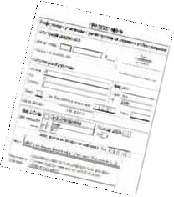
Проведение итогового собеседования
Участники ИС приглашаются в
аудиторию проведения
Участники ИС должны иметь при
себе документ,
удостоверяющий личность
Участники, ожидающиепроцедуры прохождения ИС, находятся в аудиториях ожидания
Организаторы вне аудитории сопровождают участников ИС из аудиторий ожидания в аудитории проведения
Аудитория проведения
Аудитория ожидания
Запрещено иметь при себе средства связи, фото-, аудио- и видеоаппаратуру, справочные материалы, письменные заметки
и иные средства хранения и передачи информации

Slide 7
Процедура записи устных ответов
В качестве оборудования для записи устных ответов участников используется
ноутбук

Slide 8
Проведение ИС в аудитории
Перед началом проведения ИС экзаменатор-собеседник проводит краткий устный инструктаж для каждого участника
Инструктаж включает в себя:
приветствие участника;
знакомство;
информацию о количестве
заданий, их содержании;
информацию о
необходимых действиях
участника

Slide 9
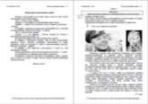
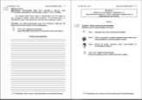
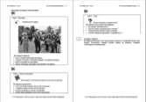
Проведение ИС в аудитории
Экзаменатор-собеседник
КИМ состоит
из 4 заданий:
Чтение текста
Пересказ
Монолог
Беседа
1 выдает КИМ участнику ИС
2 выбирает ФИО участника в ПО «Станция
записи»
сверяет указанные в ПО сведения об участнике с документом, удостоверяющим личность участника
4 нажимает кнопку «Начать запись»
3

Slide 10
Собеседование (допуск к ОГЭ) включает в себя
выразительное чтение текста
пересказ прочитанного с интеграцией цитаты
построение монологического высказывания с опорой на предложенный план
участие в диалоге на выбранную тему
Собеседование оценивается по системе ЗАЧЕТ/НЕЗАЧЕТ
Общее количество баллов за всю работу – 20.
Если испытуемый набрал 10 баллов и более,
ему ставится отметка «ЗАЧЕТ»

Slide 11
Проведение ИС в аудитории
Участник ИС
Прежде чем приступить к ответу, проговаривает в средство для записи устных ответов свои
фамилию, имя, отчество,
номер варианта
Перед ответом на каждое задание участник итогового собеседования произносит
номер задания
Экзаменатор-собеседник
Следит за соблюдением рекомендованного
временного регламента
* Для участников с ОВЗ время проведения ИС
увеличивается на 15 минут

Slide 12
Завершение ИС в аудитории
После завершения ответов на задания КИМ участником
ИС экзаменатор-собеседник нажимает кнопку
Записанный экзамен участника прослушивается (фрагментарно).
При обнаружении проблем с записью
возможно перезаписать ответ участника
Организатор вне аудитории провожает участника к выходу из ОО
В аудиторию проведения
приглашается новый участник ИС

Slide 13
Структура итогового собеседования

Slide 14
Устная часть по русскому языку состоит из четырех заданий.
Задание 1 – чтение небольшого текста вслух. Тексты для чтения будут содержать информацию о выдающихся людях прошлого и современности. Время на подготовку – 2 минуты.
Задание 2 – пересказ текста с привлечением дополнительной
информации (с включением цитаты).
Выполняя задание 3, необходимо построить связное монологическое высказывание по одной из выбранных тем с опорой на план. Время на подготовку – 1 минута.
Задание 4 – диалог с экзаменатором-собеседником. Время на подготовку – без подготовки. Экзаменатор предложит ответить на три вопроса.

Slide 15
Задание 1 – чтение вслух небольшого текста
Выразительное чтение – один из аспектов навыка чтения. Это чтение, правильно передающее идейное содержание художественного произведения или статьи.
Признаки выразительного чтения:
умение выдерживать паузы и делать логические ударения, передающие замысел автора;
умение выражать интонации вопроса, утверждения, побуждения, а также придавать
голосу нужные эмоциональные окраски;
чёткая дикция, ясное, чистое произношение звуков, достаточная громкость, темп.
Главным условием, обеспечивающим выразительность чтения, является
сознательное восприятие текста.
Выразительно прочитайте текст вслух.
У Вас есть 2 минуты на подготовку. Обратите внимание на то, что чтение текста вслух не должно занимать более 3 минут.

Slide 16
2. Пересказ текста
Перескажите прочитанный Вами текст,
включив в пересказ предложенную цитату.
Подумайте, где лучше всего
использовать слова в пересказе.
Вы можете использовать любые способы цитирования.
У Вас есть 1 минута на подготовку.

Slide 17
3. Монологическое высказывание
Вам даётся 1 минута на подготовку.
Ваше высказывание должно занимать не более 3 минут.
Опишите фотографию.
Расскажите о своем хобби (увлечении).
Не забудьте рассказать, почему Вы увлеклись именно этим занятием; о незабываемом моменте, связанном с хобби; разделяет ли Ваш друг Ваше увлечение; есть ли польза для Вас (или окружающих) от данного рода увлечения.
Рассуждение на предложенную тему
Обратите внимание!
Высказывание должно быть связным

Slide 18
4. Условный диалог
Ответы на вопросы по высказыванию задания № 3
На подготовку – 0 минут
Диалог – 3 минуты
Ответы должны быть полными

Slide 19
Оценивание ответов участников –
не позднее 5 календарных дней с даты проведения
Результатом является
«зачет» или «незачет»

Slide 20
Повторно допускаются к итоговому собеседованию в дополнительные сроки в текущем учебном году
следующие обучающиеся, экстерны:
получившие по ИС «незачёт»;
не явившиеся на ИС по уважительным причинам (болезнь или иные обстоятельства), подтвержденным документально;
не завершившие ИС по уважительным причинам (болезнь или иные обстоятельства), подтвержденным документально;
удаленные с ИС за нарушение Порядка.
!!!!! 2, 3, 4 допускаются решением педсовета и все 4 категории по согласованию с ГЭК !!!!

Slide 21
